Slide 1

Câu hỏi 1–What ?
Github là gì ?
Câu hỏi 2-Why ?
Tại sao lại nên sử dụng Github
Câu hỏi 3-How ?
Sử dụng Github như thế nào ?

Slide 2
Câu hỏi 1–What ?
Github là gì ?
Câu hỏi 1–What ?
Git là gì ?
- Git là tên gọi của một Hệ thống quản lý phiên bản phân tán (Distributed Version Control System – DVCS) là một trong những hệ thống quản lý phiên bản phân tán phổ biến nhất hiện nay. DVCS nghĩa là hệ thống giúp mỗi máy tính có thể lưu trữ nhiều phiên bản khác nhau của một mã nguồn được nhân bản (clone) từ một kho chứa mã nguồn (repository), mỗi thay đổi vào mã nguồn trên máy tính sẽ có thể ủy thác (commit) rồi đưa lên máy chủ nơi đặt kho chứa chính. Và một máy tính khác (nếu họ có quyền truy cập) cũng có thể clone lại mã nguồn từ kho chứa hoặc clone lại một tập hợp các thay đổi mới nhất trên máy tính kia. Trong Git, thư mục làm việc trên máy tính gọi là Working Tree. Đại loại là như vậy.
Ngoài ra, có một cách hiểu khác về Git đơn giản hơn đó là nó sẽ giúp bạn lưu lại các phiên bản của những lần thay đổi vào mã nguồn và có thể dễ dàng khôi phục lại dễ dàng mà không cần copy lại mã nguồn rồi cất vào đâu đó. Và một người khác có thể xem các thay đổi của bạn ở từng phiên bản, họ cũng có thể đối chiếu các thay đổi của bạn rồi gộp phiên bản của bạn vào phiên bản của họ. Cuối cùng là tất cả có thể đưa các thay đổi vào mã nguồn của mình lên một kho chứa mã nguồn.
Cơ chế lưu trữ phiên bản của Git là nó sẽ tạo ra một “ảnh chụp” (snapshot) trên mỗi tập tin và thư mục sau khi commit, từ đó nó có thể cho phép bạn tái sử dụng lại một ảnh chụp nào đó mà bạn có thể hiểu đó là một phiên bản. Đây cũng chính là lợi thế của Git so với các DVCS khác khi nó không “lưu cứng” dữ liệu mà sẽ lưu với dạng snapshot.

Slide 3
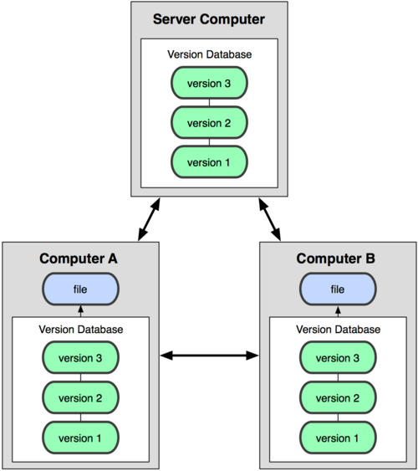
Câu hỏi 1–What ?
Github là gì ?
Câu hỏi 1–What ?
Git là gì ?

Slide 4
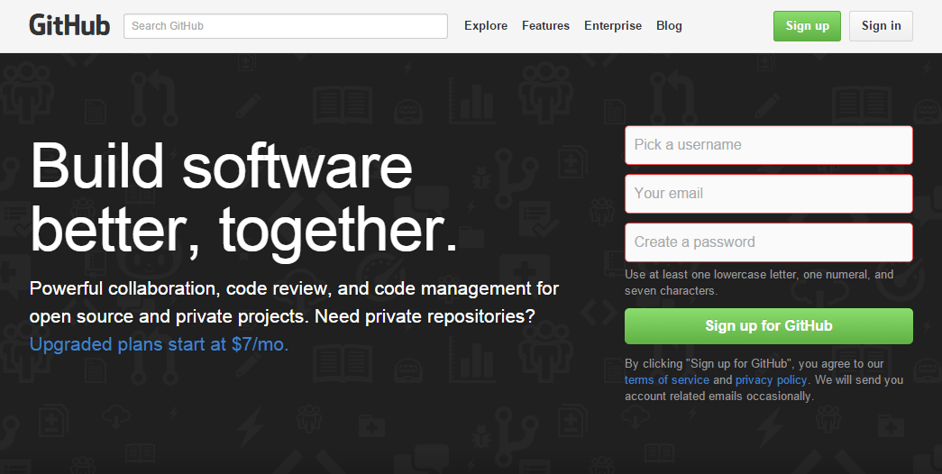
Câu hỏi 1–What ?
Github là gì ?
Câu hỏi 1–What ?
Github là gì ?
Github chính là một dịch vụ máy chủ repository công cộng, mỗi người có thể tạo tài khoản trên đó để tạo ra các kho chứa của riêng mình để có thể làm việc.
Mặc dù Git có thể làm việc với bất kỳ trên máy chủ Linux nào nhưng để dễ hiểu và thực tế hơn

Slide 5
Câu hỏi 2-Why ?
Tại sao lại nên sử dụng Github
Câu hỏi 2–Why ?
Tại sao nên sử dụng Git?
Có rất nhiều lợi thế để bạn nên sử dụng Git trong việc lập trình ngay từ hôm nay, bất kể là lập trình cái gì đi chăng nữa.
Git dễ sử dụng, an toàn và nhanh chóng.
Có thể giúp quy trình làm việc code theo nhóm đơn giản hơn rất nhiều bằng việc kết hợp các phân nhánh (branch).
Bạn có thể làm việc ở bất cứ đâu vì chỉ cần clone mã nguồn từ kho chứa hoặc clone một phiên bản thay đổi nào đó từ kho chứa, hoặc một nhánh nào đó từ kho chứa.
Dễ dàng trong việc deployment sản phẩm.
Và nhiều hơn thế nữa.
Nếu bạn là một lập trình viên thì Git là một hệ thống bạn cần phải biết cách sử dụng, ít nhất là ngay từ bây giờ.

Slide 6
Câu hỏi 3-How ?
Sử dụng Github như thế nào ?
Câu hỏi 3-How ?
1. Đăng ký tài khoản GitHub
Trước hết bạn cần phải đăng ký miễn phí một tài khoản GitHub. Bạn có thể vào trang chủ của GitHut tại:
https://github.com
Nhập tên đăng nhập
Nhập Email
Nhập mật khẩu
Click đăng ký

Slide 7
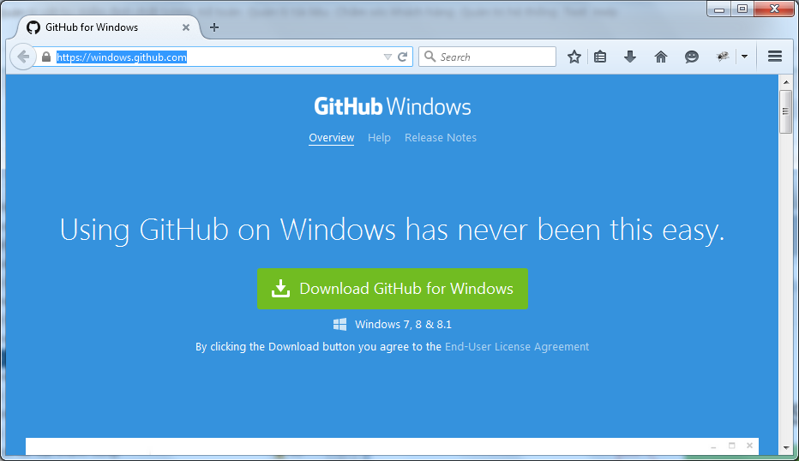
Câu hỏi 3-How ?
Sử dụng Github như thế nào ?
Câu hỏi 3-How ?
2. Download & cài đặt GitHub Desktop
GitHub Desktop về bản chất là một công cụ trực quan cho phép bạn quản lý Local Repository (Kho chứa địa phương) trên máy tính của bạn.
Để download GitHub Desktop bạn vào địa chỉ:
https://windows.github.com/

Slide 8
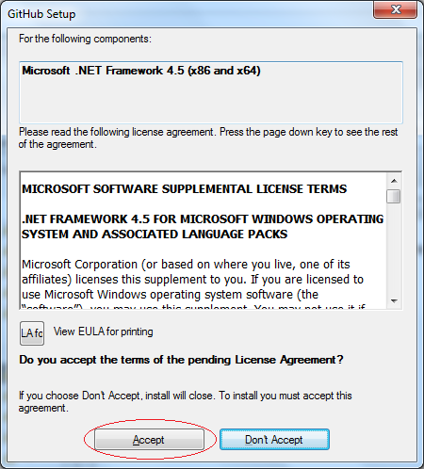
Câu hỏi 3-How ?
Sử dụng Github như thế nào ?
Câu hỏi 3-How ?
Sau khi download xong, bạn cần cài đặt GitHub Desktop vào máy tính:

Slide 9
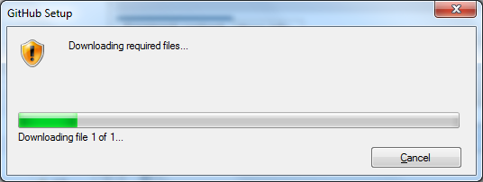
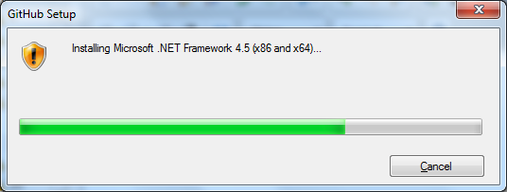
Câu hỏi 3-How ?
Sử dụng Github như thế nào ?
Câu hỏi 3-How ?
Bộ cài đặt sẽ download và cài đặt thư viện bắt buộc Microsoft .Net.
Chờ cho tới khi tiến trình download hoàn thành. Gói thư viện .Net sẽ được cài đặt vào máy tính của bạn

Slide 10
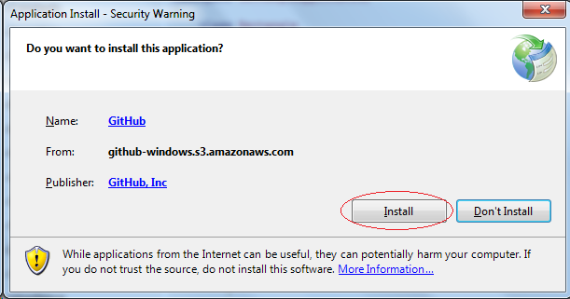
Câu hỏi 3-How ?
Sử dụng Github như thế nào ?
Câu hỏi 3-How ?
Bộ cài đặt tiếp tục cài đặt GitHub Desktop:

Slide 11
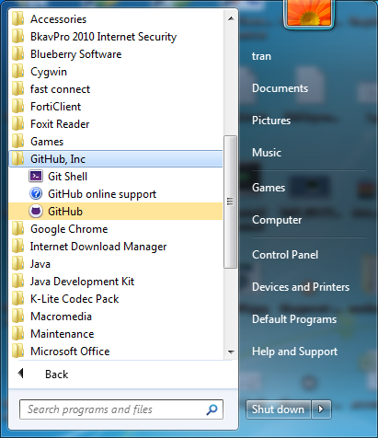

Câu hỏi 3-How ?
Sử dụng Github như thế nào ?
Câu hỏi 3-How ?
GitHub đã được cài đặt thành công.

Slide 12
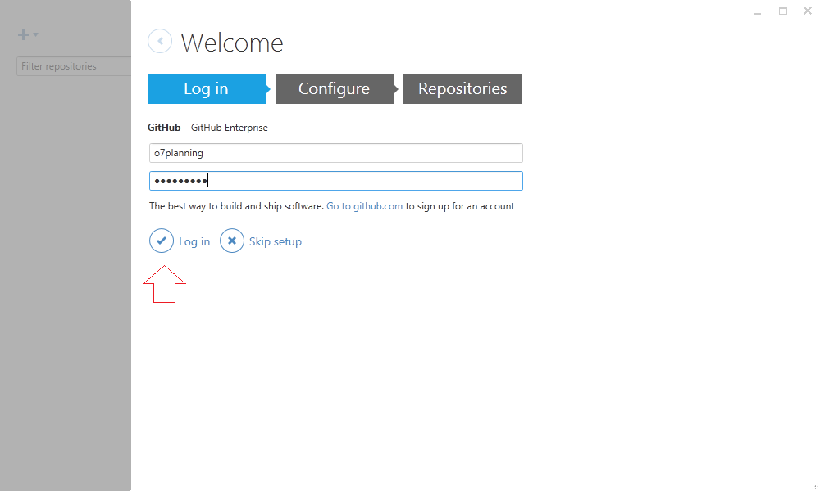
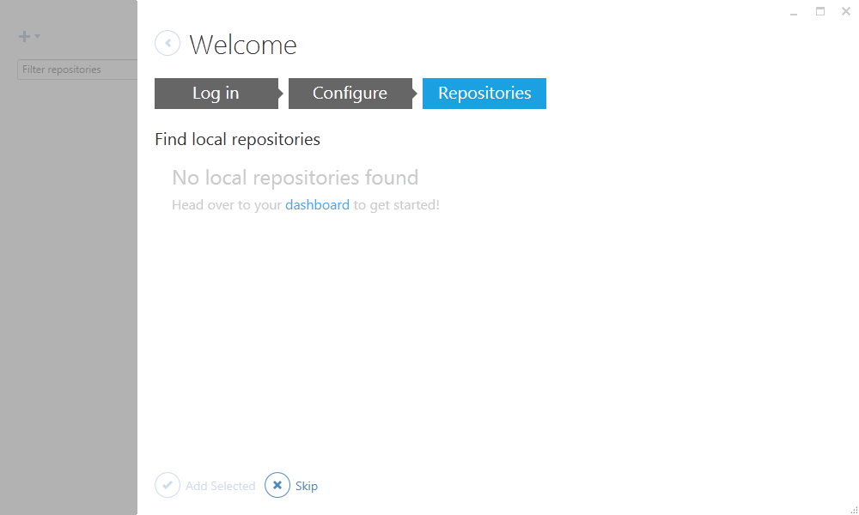
Câu hỏi 3-How ?
Sử dụng Github như thế nào ?
Câu hỏi 3-How ?
Đăng nhập trên GitHub Desktop để kết nối vào tài khoản GitHub của bạn.

Slide 13
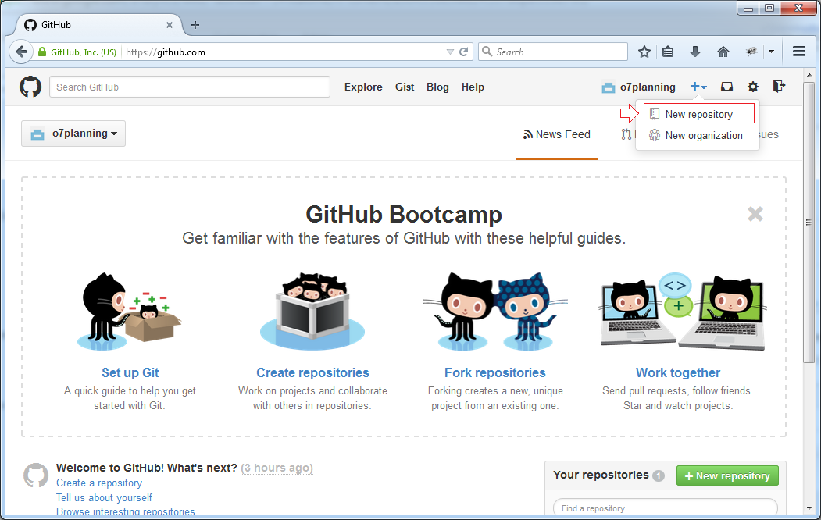
Câu hỏi 3-How ?
Sử dụng Github như thế nào ?
Câu hỏi 3-How ?
Sau khi đăng ký xong tài khoản GitHub, và đăng nhập vào. Bạn có thể tạo một GitHub Repository

Slide 14
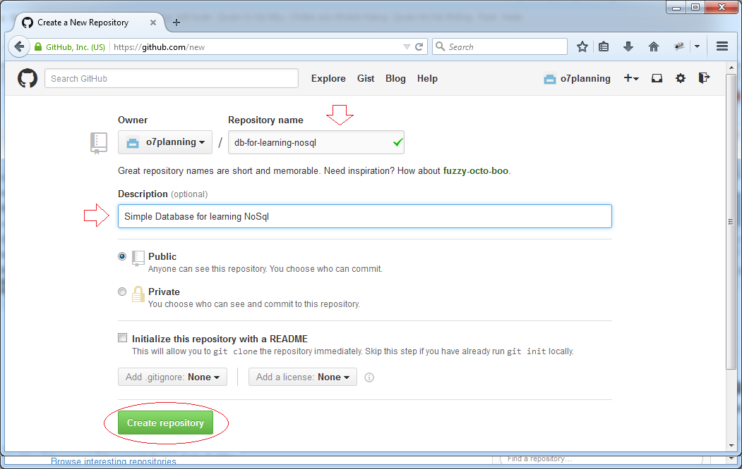
Câu hỏi 3-How ?
Sử dụng Github như thế nào ?
Câu hỏi 3-How ?
Sau khi đăng ký xong tài khoản GitHub, và đăng nhập vào. Bạn có thể tạo một GitHub Repository

Slide 15
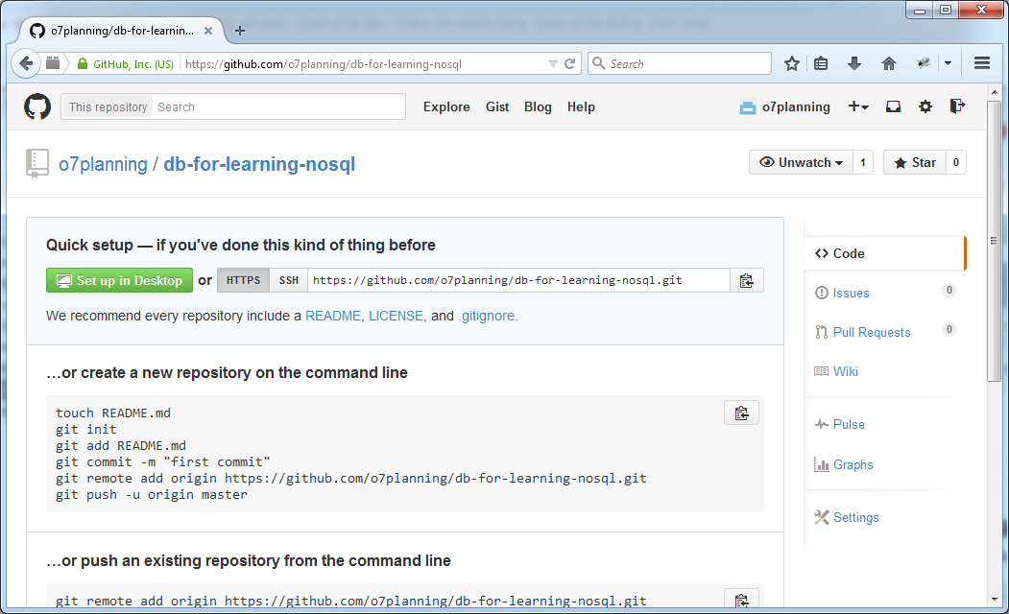
Câu hỏi 3-How ?
Sử dụng Github như thế nào ?
Câu hỏi 3-How ?
Repository đã được tạo ra.

Slide 16
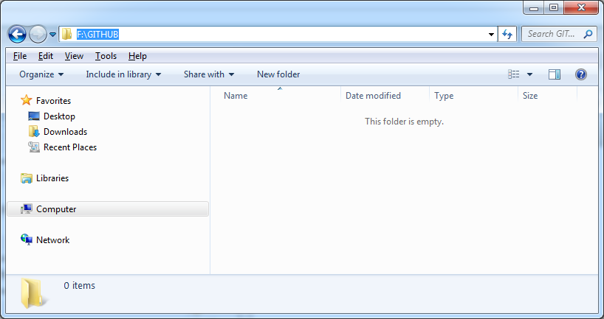
Câu hỏi 3-How ?
Sử dụng Github như thế nào ?
Câu hỏi 3-How ?
3- Kết nối GitHub và GitHub Desktop
Trước hết cần chọn một thư mục rỗng để làm vị trí chứa dữ liệu địa phương.
Chẳng hạn:
F:/GITHUB

Slide 17
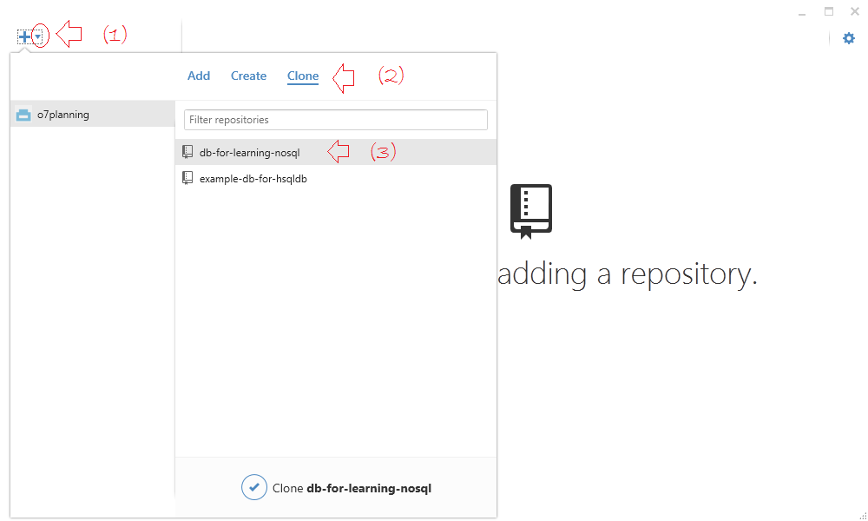
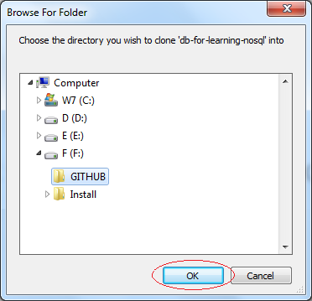
Câu hỏi 3-How ?
Sử dụng Github như thế nào ?
Câu hỏi 3-How ?
3- Kết nối GitHub và GitHub Desktop
Trên GitHub Desktop, lựa chọn một Repository bạn đã tạo trên GitHub để Clone thành một bản ở máy tính địa phương của bạn.

Slide 18
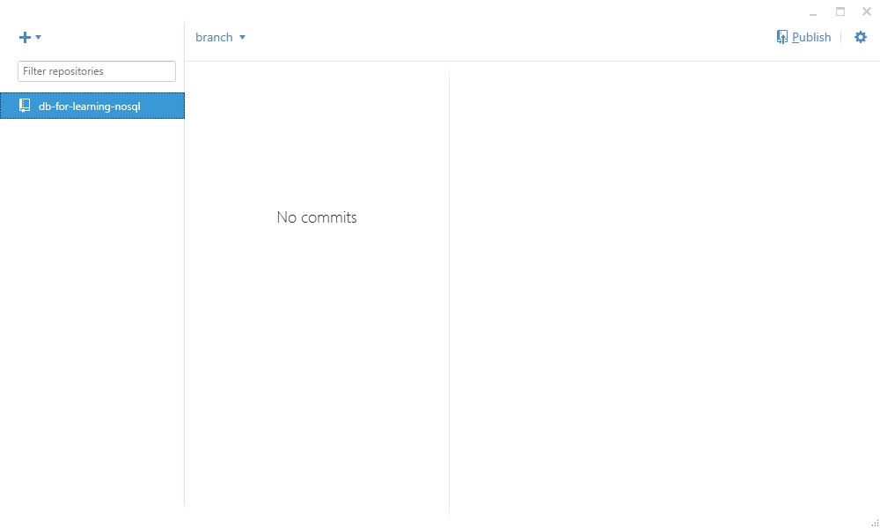
Câu hỏi 3-How ?
Sử dụng Github như thế nào ?
Câu hỏi 3-How ?
3- Kết nối GitHub và GitHub Desktop
Trên GitHub Desktop, lựa chọn một Repository bạn đã tạo trên GitHub để Clone thành một bản ở máy tính địa phương của bạn.

Slide 19
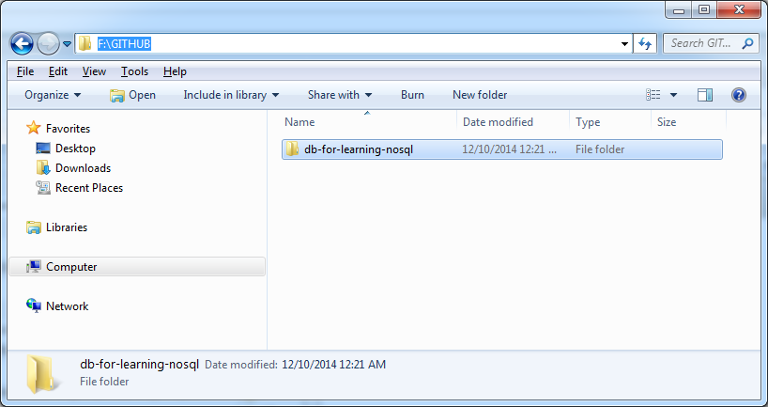
Câu hỏi 3-How ?
Sử dụng Github như thế nào ?
Câu hỏi 3-How ?
3- Kết nối GitHub và GitHub Desktop
Trên GitHub Desktop, lựa chọn một Repository bạn đã tạo trên GitHub để Clone thành một bản ở máy tính địa phương của bạn.
Trên GitHub Desktop, lựa chọn một Repository bạn đã tạo trên GitHub để Clone thành một bản ở máy tính địa phương của bạn.

Slide 20
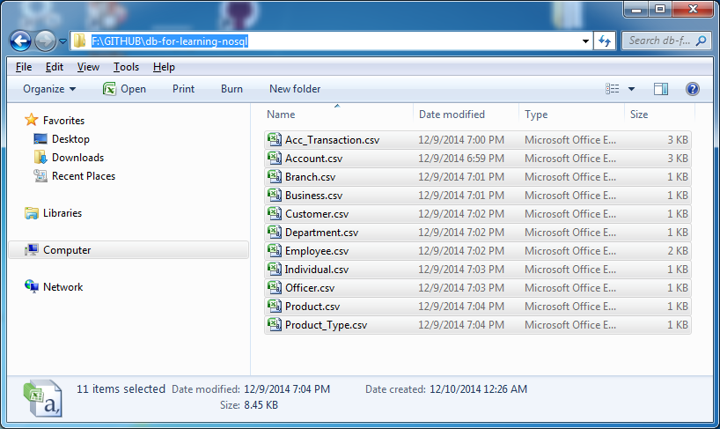
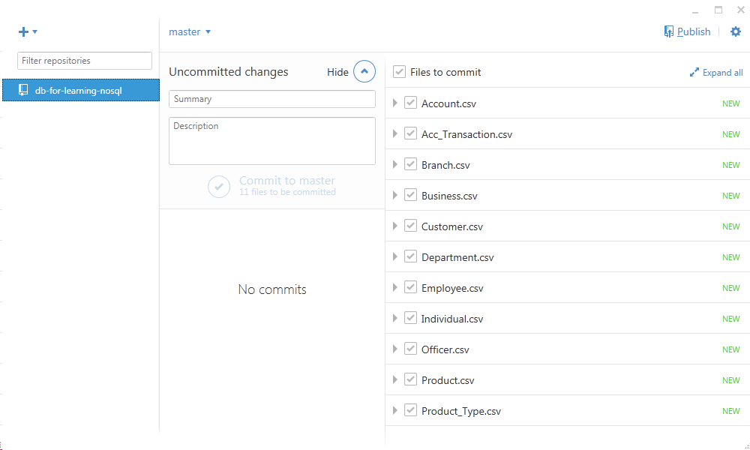
Câu hỏi 3-How ?
Sử dụng Github như thế nào ?
Câu hỏi 3-How ?
3- Kết nối GitHub và GitHub Desktop
Copy một vài file dữ liệu của bạn vào Local Repository:
GitHub Desktop ngay lập tức nhận biết được các thay đổi tại Local Repository..

Slide 21
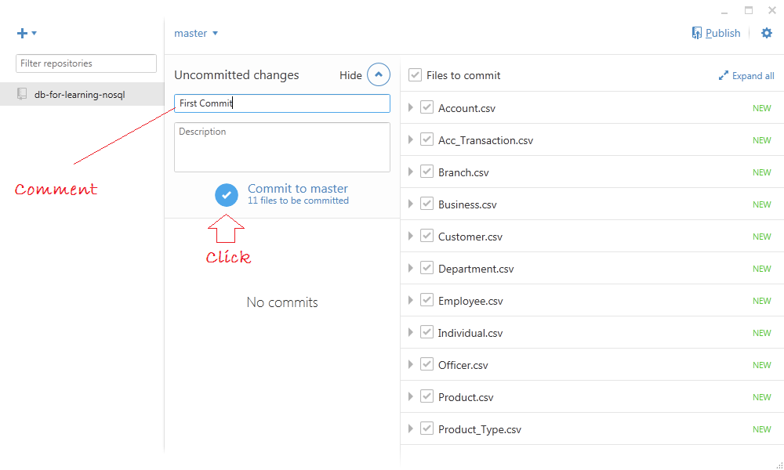
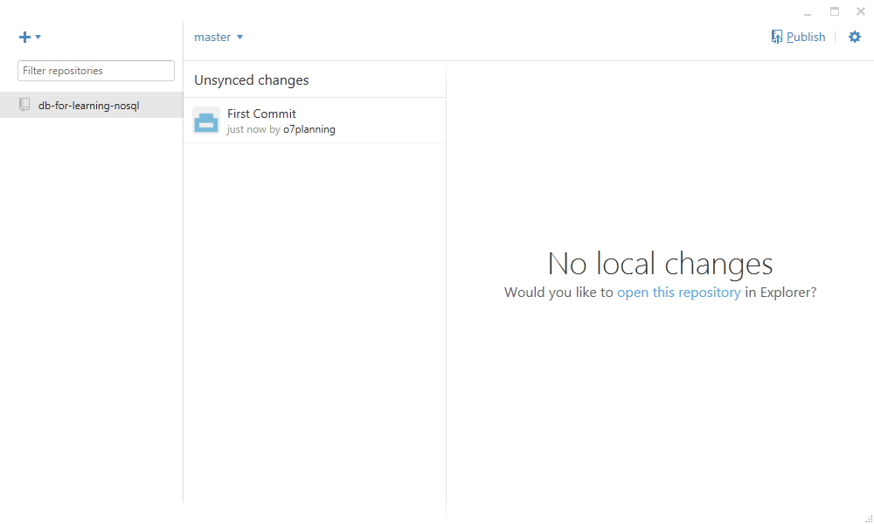
Câu hỏi 3-How ?
Sử dụng Github như thế nào ?
Câu hỏi 3-How ?
3- Kết nối GitHub và GitHub Desktop
Nhập thông tin ghi chú (Comment) và nhấn Commit dữ liệu.

Slide 22
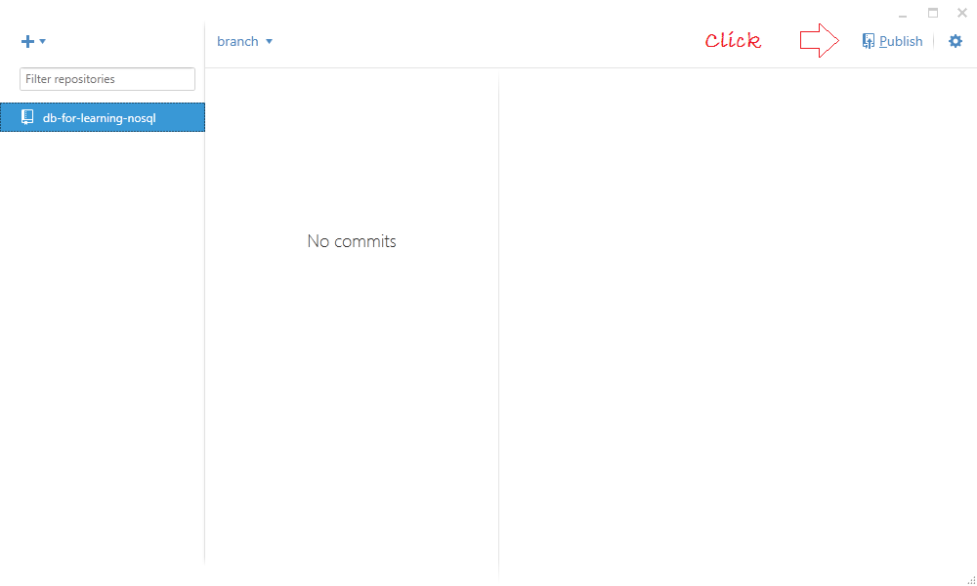
Câu hỏi 3-How ?
Sử dụng Github như thế nào ?
Câu hỏi 3-How ?
3- Kết nối GitHub và GitHub Desktop
Cuối cùng là công khai cho mọi người có thể xem:

Slide 23
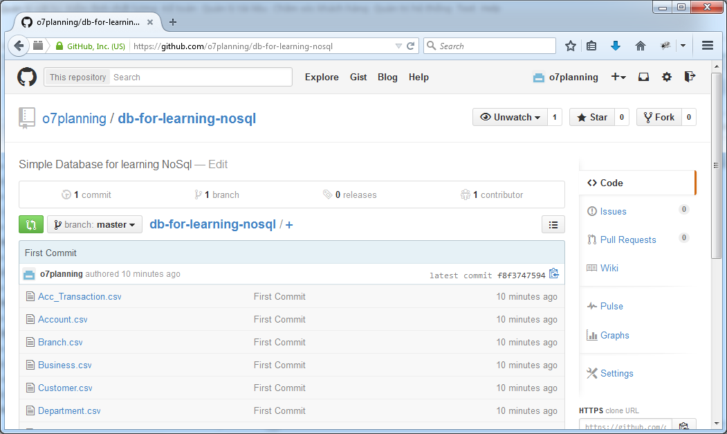
Câu hỏi 3-How ?
Sử dụng Github như thế nào ?
Câu hỏi 3-How ?
3- Kết nối GitHub và GitHub Desktop
Các file dữ liệu bạn có thể nhìn thấy trên Server.

